Slide 1
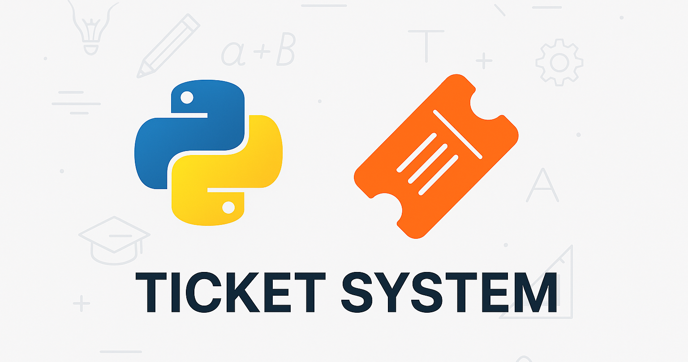
Lernfeld 05 | Jamie, Basti und Flo | Objektorientierte Programmierung

Slide 2
Inhaltsverzeichnis
Einleitung
Projektplanung
Diagramme
Benutzeroberfläche
Implementierung
Fazit und Ausblick
Vorstellung des Projekts
Zielsetzung des Ticketsystems
Anforderung und Zielgruppe
Projektmanagement
Tools
Anwendungsfalldiagramm
Klassendiagramm
Objektdiagramm
Aktivitätsdiagramm
Navigation und Benutzerführung
Wichtige Codebeispiele
Herausforderungen und Lösungen
Vorstellung des Projekts
Zielsetzung des Ticketsystems

Slide 3
Einleitung
Vorstellung des Projekts:
Ziel des Projekts:
Ticketsystem für Unternehmen
Kategorien für Organisation und Planung
Prioritäten Setzung
Effiziente Verwaltung von Anfragen
Schöne und übersichtliche Oberfläche
Priorisierung und Kategorisierung
Optimierung der internen Zusammenarbeit
Erhöhung der Zufriedenheit
3

Slide 4


Projektplanung
Projektabforderungen und Funktionen des Ticketsystems
Klare Aufgabenverteilung innerhalb des Projektteams
Umfassende Dokumentation des Projektverlaufs
Definition der Zielgruppe und Nutzer des Systems
Einsatzbereiche und praktische Nutzung des Tickets Systems
Verwendete Tools. Frameworks und Technologien

Slide 5
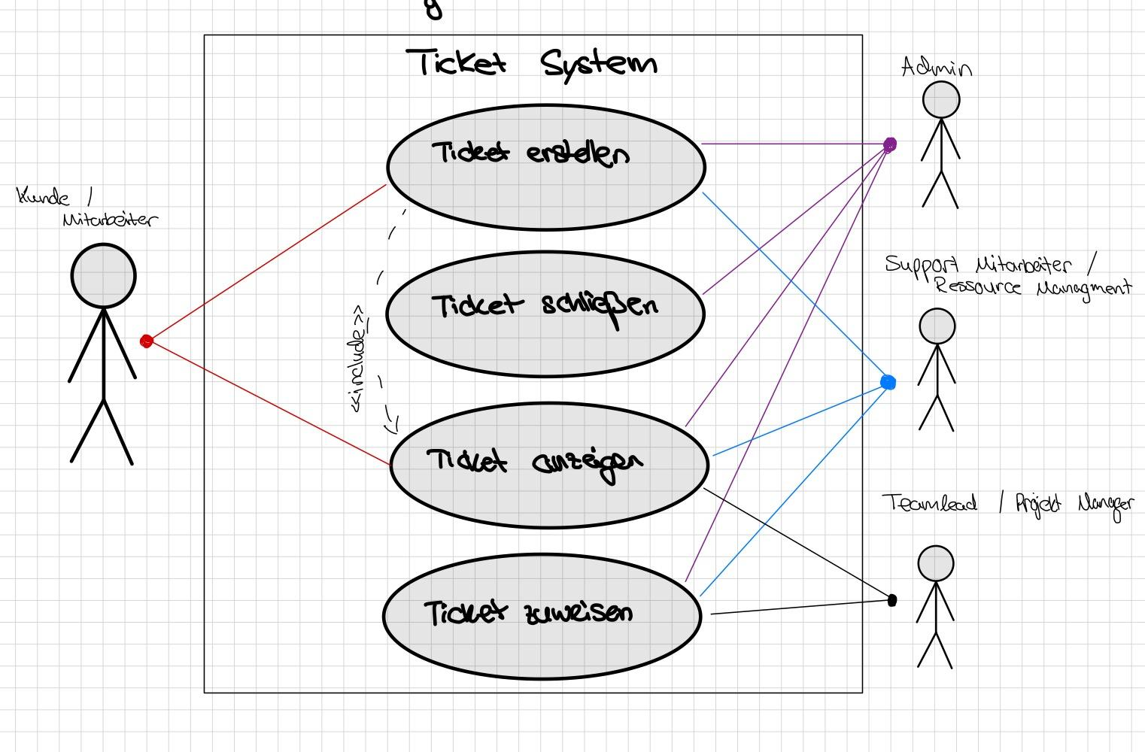
Anwendungsfalldiagramm

Slide 6
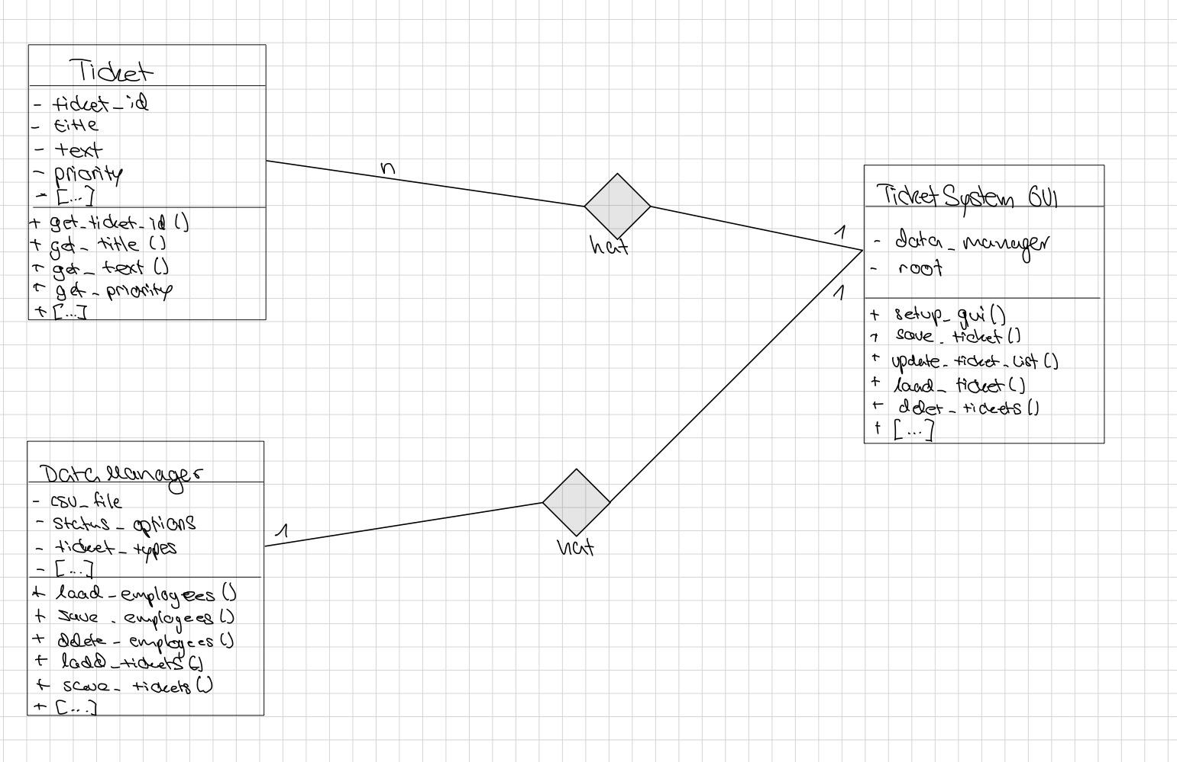
Klassendiagramm

Slide 7
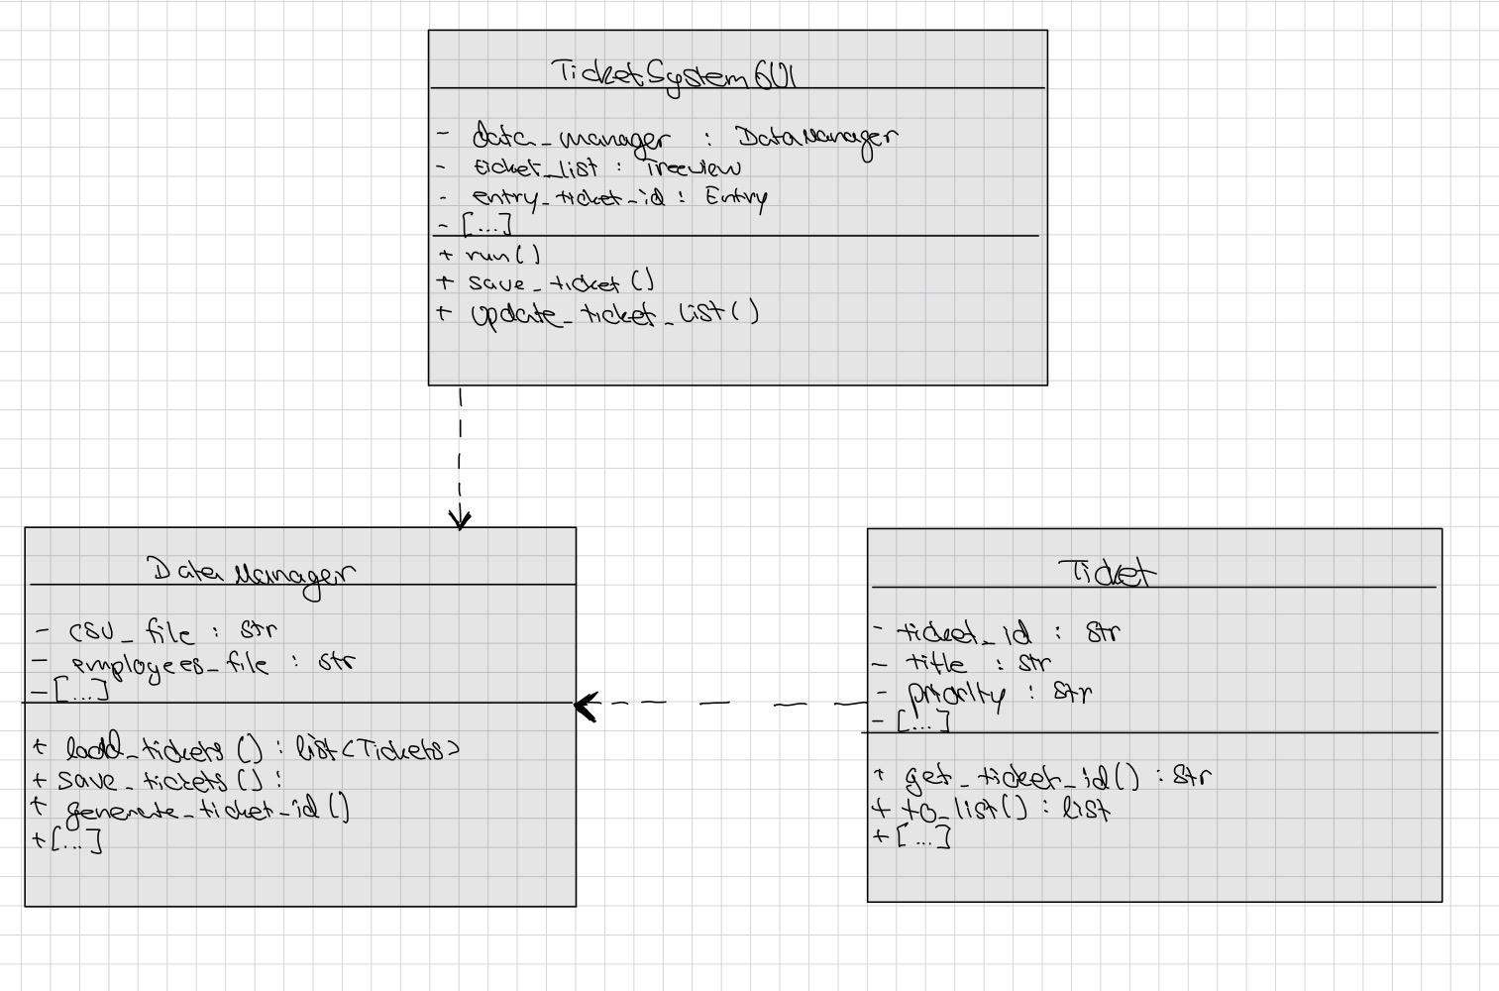
Objektdiagramm

Slide 8
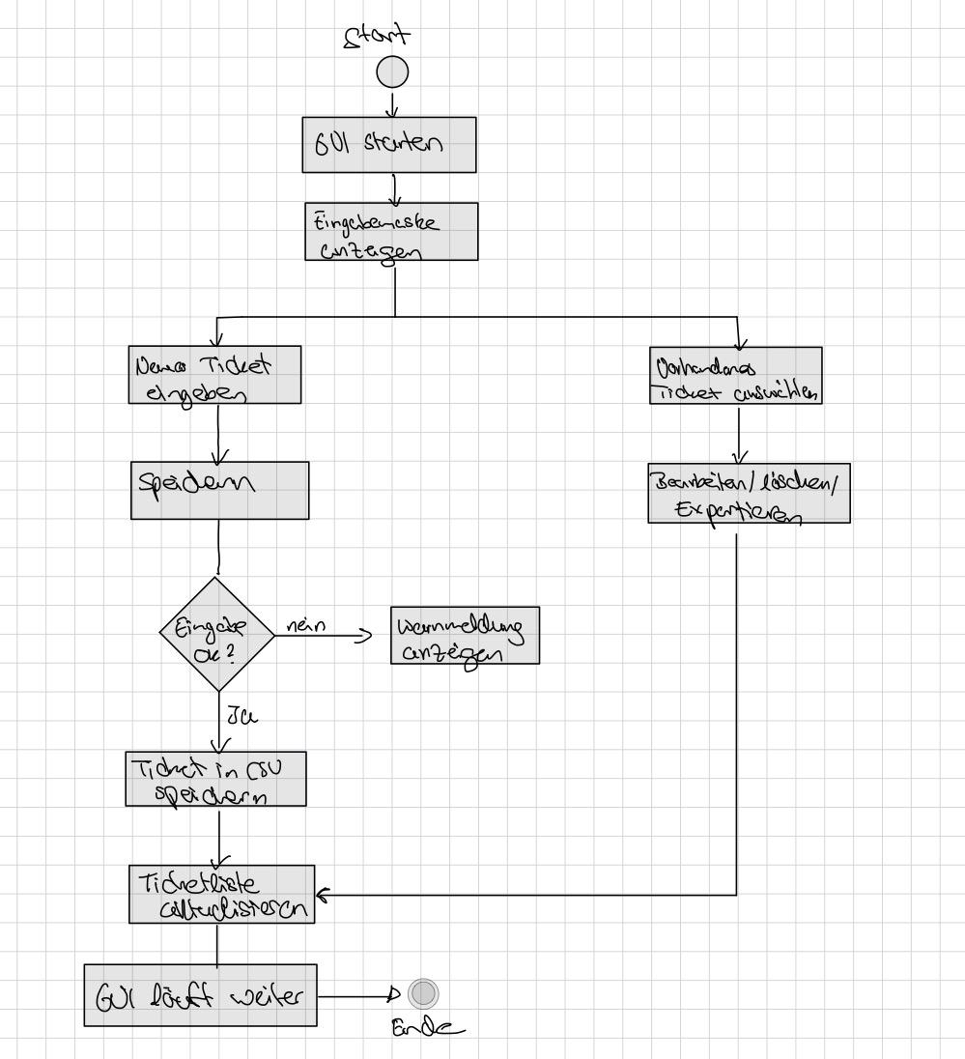
Aktivitätsdiagramm

Slide 9
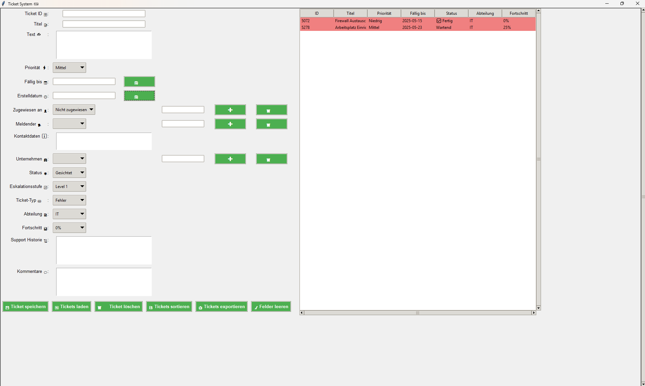
Benutzeroberfläche

Slide 10
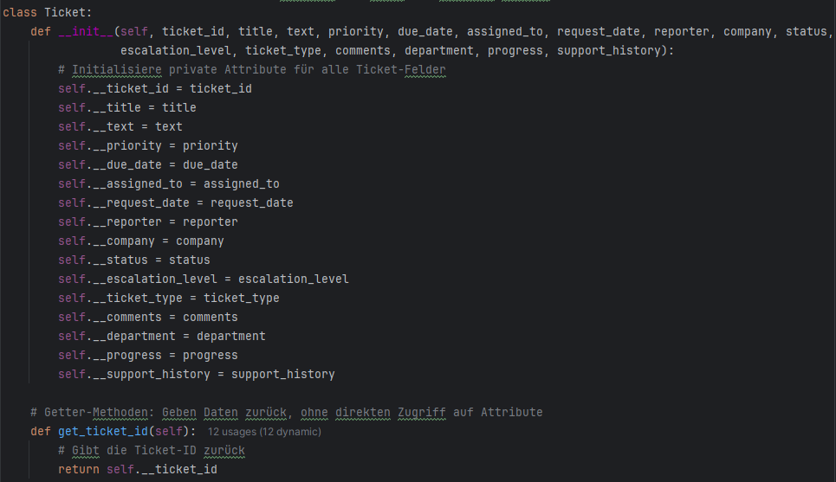
Code-Ausschnitt
Definition der Ticket-Klasse.
Zentrales Datenmodell
Private Attribute: ticket_id, title, priority, due_date
Getter/Setter
to_list() für CSV-Speicherung
Flexibel, wartbar

Slide 11
Abschließend
Herausforderungen und Lösungen
Mögliche Erweiterung
Fazit
GUI (Benutzer Oberfläche
Rieser Code
Viele Anforderungen, viel Recherche
Weitere Kategorien
Weitere Anzeigemöglichkeiten
Riesiger Code
Viel neues gelernt
11

